Slide 1
สถานการณ์น้ำ
คาดการณ์ฝน
เดือนมีนาคม-สิงหาคม ปี 2567
โดย สถาบันสารสนเทศทรัพยากรน้ำ (องค์การมหาชน)
กระทรวงการอุดมศึกษา วิทยาศาสตร์ วิจัยและนวัตกรรม
5 มีนาคม 2567

Slide 2
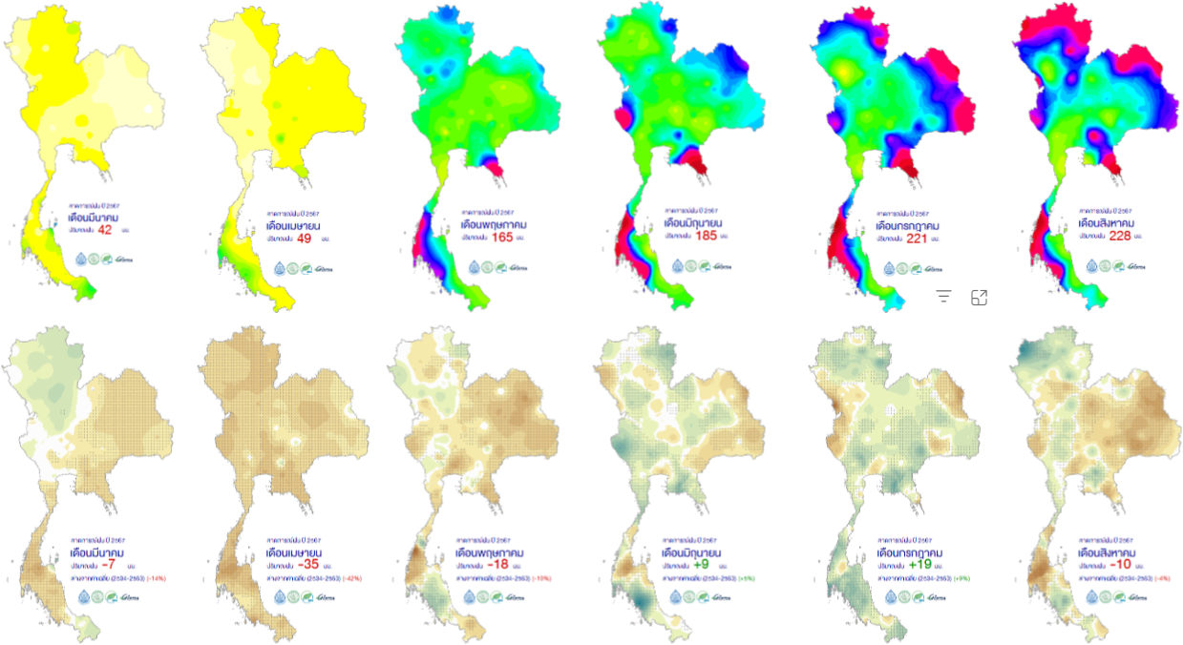
คาดการณ์ปริมาณฝน One-Map และผลต่างจากค่าปกติ เดือนมีนาคม – สิงหาคม 2567
(-14%)
(-42%)
(-10%)
(+5%)
(+9%)
(-4%)
หมายเหตุ ค่าปกติ ใช้ค่าเฉลี่ยฝนเชิงพื้นที่ 30 ปี ระหว่างปี พ.ศ. 2534-2563 จากสถานีฝนของกรมอุตุนิยมวิทยา
จุดบนภาพผลต่างจากค่าปกติ แสดงถึงตำแหน่งที่มีผลการคาดการณ์สอดคล้องกันระหว่างกรมอุตุนิยมวิทยาและสสน.

Slide 3
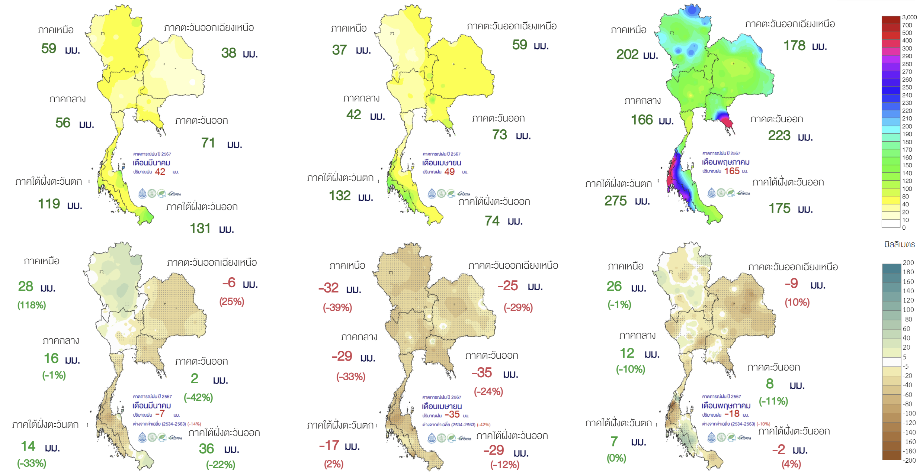
คาดการณ์ปริมาณฝน One-Map และผลต่างจากค่าปกติ เดือนมีนาคม – พฤษภาคม 2567 (รายภาค)
หมายเหตุ ค่าปกติ ใช้ค่าเฉลี่ยฝนเชิงพื้นที่ 30 ปี ระหว่างปี พ.ศ. 2534-2563 จากสถานีฝนของกรมอุตุนิยมวิทยา
จุดบนภาพผลต่างจากค่าปกติ แสดงถึงตำแหน่งที่มีผลการคาดการณ์สอดคล้องกันระหว่างกรมอุตุนิยมวิทยาและสสน.

Slide 4
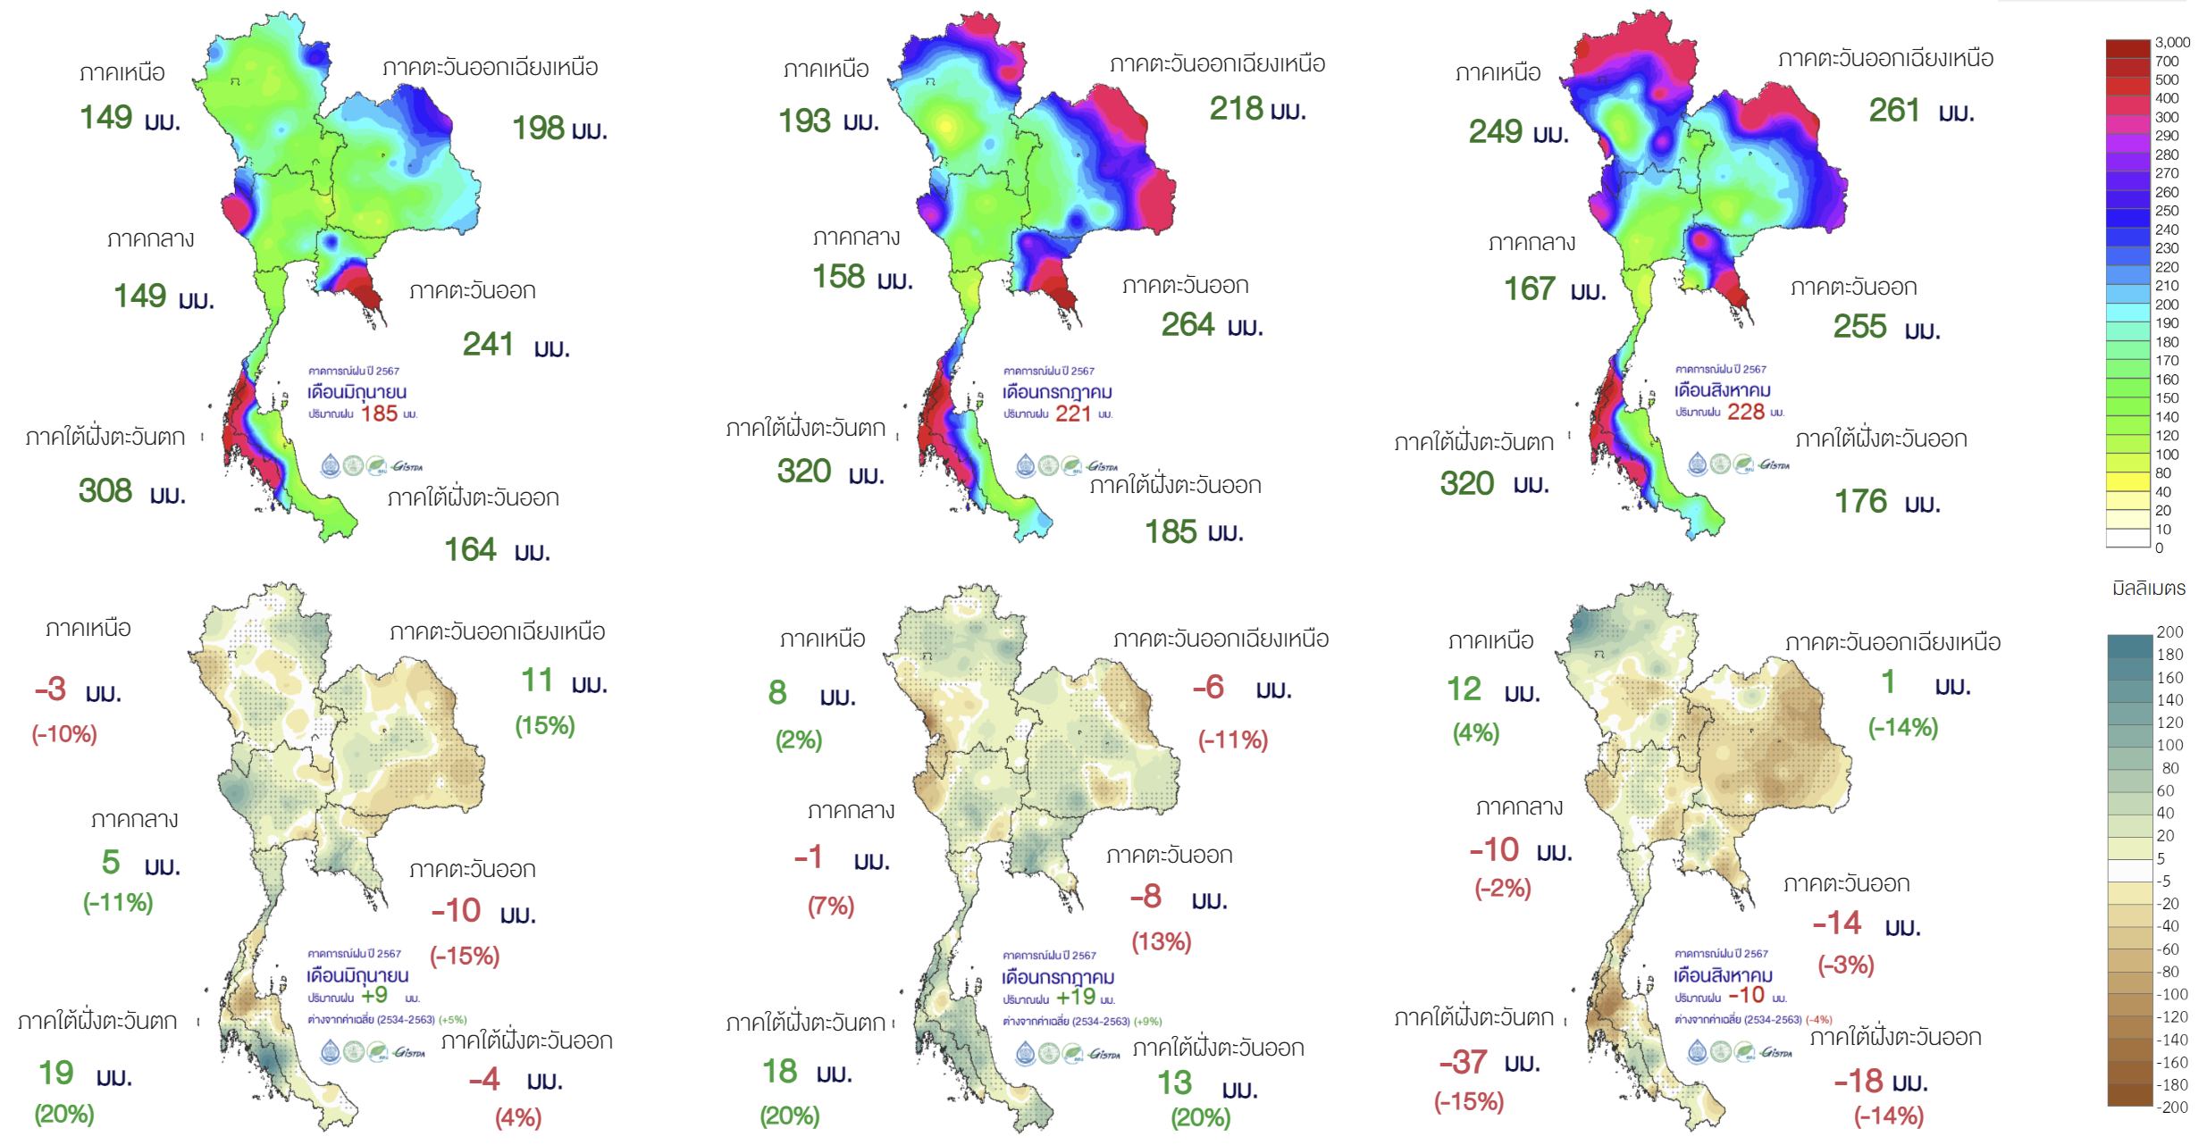
คาดการณ์ปริมาณฝน One-Map และผลต่างจากค่าปกติ เดือนมิถุนายน – สิงหาคม 2567 (รายภาค)
หมายเหตุ ค่าปกติ ใช้ค่าเฉลี่ยฝนเชิงพื้นที่ 30 ปี ระหว่างปี พ.ศ. 2534-2563 จากสถานีฝนของกรมอุตุนิยมวิทยา
จุดบนภาพผลต่างจากค่าปกติ แสดงถึงตำแหน่งที่มีผลการคาดการณ์สอดคล้องกันระหว่างกรมอุตุนิยมวิทยาและสสน.

